Slide 1
Біосфера. Основні положення вчень В.Вернадського про біосферу.
Виконала учениця 11 – В класу Хвірук Тетяна

Slide 2
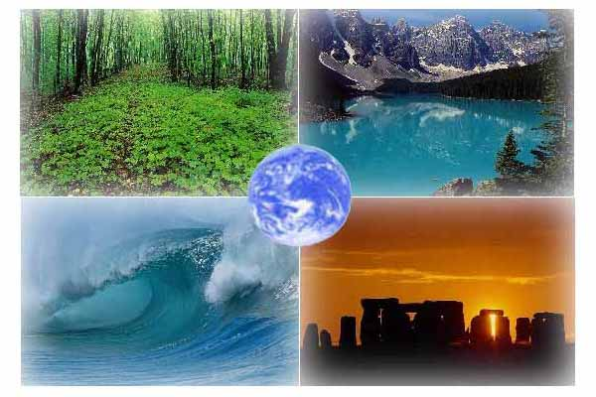
Біосфера
Біосфера — сфера життя, оболонка Землі, населена живими організмами.

Slide 3
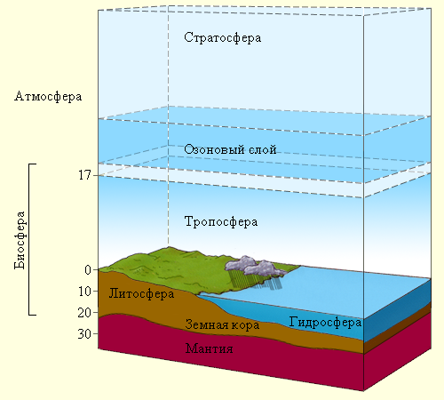
Структура біосфери

Slide 4
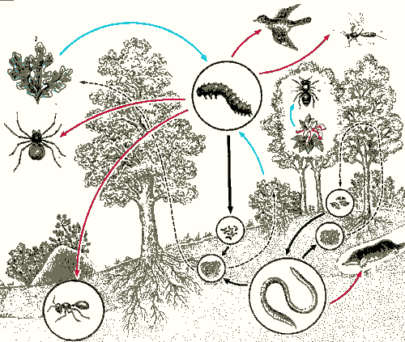
Біосфера з одного боку є середовищем життя,а з іншого-результатом життєдіяльності організмів.
Специфіка біосфери полягає в тому,що в ній постійно підтримується пов’язаний з життєдіяльністю організмів кругообіг речовин і чітко направлені потоки енергії.

Slide 5
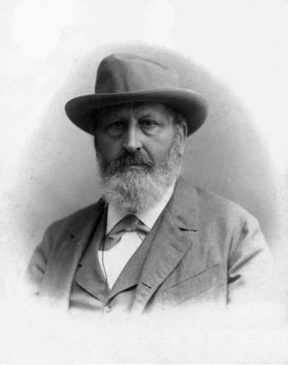
Термін «біосфера»
Вперше термін “біосфера” використав австрійський вчений - геолог Е. Зюсс у 1875 р.
Термін походить від двох слів: “біо” - життя і “сфера”. Таким чином, біосфера - сфера життя або область існування живих організмів на Землі.

Slide 6
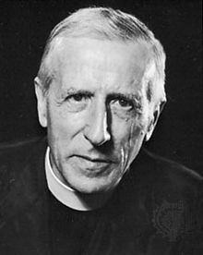
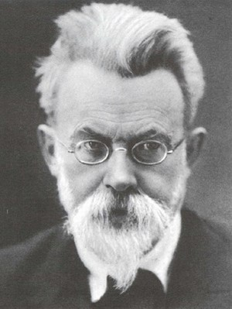
Основоположниками вчення про біосферу є В. І. Вернадський та Тейяр де Шарден.
Вони обґрунтували високу хімічну та геологічну активність живої речовини біосфери, підкреслюючи, що розвиток життя на планеті забезпечується особливими фізичними властивостями біосфери

Slide 7
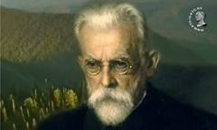
Вчення В.Вернадського про біосферу
Уявлення про біосферу як глобальну єдину систему Землі, де увесь хід геохімічних та енергетичних перетворень визначається життям, у 20-х роках ХХ ст. розробив у своїх працях Володимир Іванович Вернадський.

Slide 8
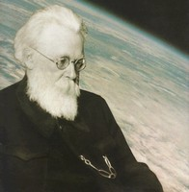
Вчення В.Вернадського про біосферу
За Володимиром Івановичем, біосфера – це оболонка Землі, склад, структура і енергетика якої значною мірою обумовлені життєдіяльністю живих організмів.

Slide 9
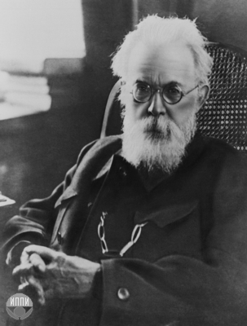
Вчення В.Вернадського про біосферу
Біосфера - планетарне явище космічного характеру.
"Для нас є зрозумілим,- писав він,- що життя є явище космічне, а не суто земне".

Slide 10
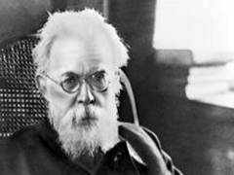
"Початку життя в тому Космосі, який ми спостерігаємо, не було, оскільки не було початку цього Космосу. Життя вічне, оскільки вічний Космос".
В. І. Вернадський довів, що живі організми грають дуже важливу роль у формуванні образу Землі. Хімічний склад атмосфери, гідросфери і літосфери зумовлений життєдіяльністю організмів.

Slide 11
Біосфера на нашій планеті виконує ряд важливих функцій, які обумовлюють властивості й відносну стабільність природи Землі:
Закріплення рухомих елементів поверхні літосфери (пісок, глина, гравій, дрібна галька, ліси, ґрунти різних типів);
Регуляція кругообігу води шляхом сповільнення поверхневого стоку і переведення його в підземний, зволоження повітря, зниження випаровуваності з поверхні внаслідок затемнення і зменшення швидкості вітру;
Акумуляція і трансформація сонячної енергії, яка в трансформованому вигляді включається в кругообіг енергії Землі.
Виділення кисню в процесі фотосинтезу наземними і водними рослинами;
Переведення в прості хімічні речовини величезної маси відмерлих організмів і їх виділень;

Slide 12
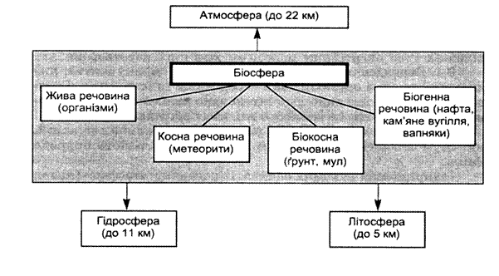
Основні поняття біосфери

Slide 13
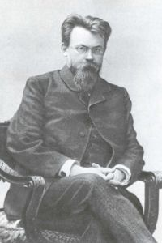
Закон біосфери
В.І. Вернадському належить відкриття й такого основного закону біосфери: «Кількість живої речовини є планетною константою з часів архейської ери, тобто за весь геологічний час».

